Slide 1




Slide 2

A Camada de Persistência

Slide 3

Desenvolvendo Aplicações Java Web com Spring MVC
01/2019

Slide 4

JPA
Persistência com Hibernate

Slide 5
Hibernate: Introdução
O Hibernate é uma ferramenta de mapeamento objeto/relacional para Java. Ela transforma os dados
tabulares de um banco de dados em um grafo de objetos definido pelo desenvolvedor.
Usando o Hibernate, o desenvolvedor se livra de escrever muito do código de acesso a banco de dados e de SQL que ele escreveria não usando a ferramenta, acelerando a velocidade do seu desenvolvimento de uma forma fantástica.
Mas o framework não é uma boa opção para todos os tipos de aplicação. Sistemas que fazem uso
extensivo de stored procedures, triggers ou que implementam a maior parte da lógica da aplicação no banco de dados, contando com um modelo de objetos “pobre” não vai se beneficiar com o uso do Hibernate. Ele é mais indicado para sistemas que contam com um modelo rico, onde a maior parte da lógica de negócios fica na própria aplicação Java, dependendo pouco de funções específicas do banco de dados.

Slide 6
Hibernate: Introdução
Hibernate é um Framewok para mapeamento Objeto/Relacional em Java que possibilita desenvolver classes persistentes usando Java convencional:
Associação
Composição
Herança
Polimorfismo
e coleções Java
Implementa mecanismos de mapeamento:
Classes Java <-> Tabelas em SGBDs relacionais
Tipos Java <->Tipos SQL
Implementa mecanimos convenientes para consulta e recuperação de dados
Hibernate objetiva reduzir em cerca de 95% do tempo de desenvolvimento de tarefas relacionadas à persistência!

Slide 7
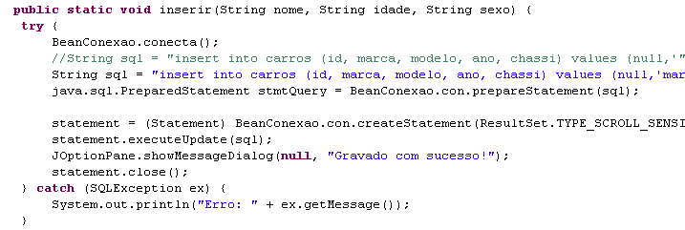
Hibernate: Vantagens – Comparação entre JDBC e Hibernate
Método inserir com JDBC

Slide 8
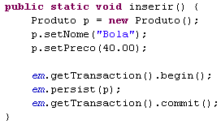
Hibernate: Vantagens – Comparação entre JDBC e Hibernate
Método inserir com o Hibernate

Slide 9

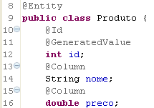
Hibernate: Identidade (Produto)
Identidade no banco:
Identidade no Java:

Slide 10
Hibernate: Overview de projeto
Importar o projeto de teste no Eclipse
Importar as bibliotecas do Hibernate (mas antes… vamos aprender um pouco sobre o maven)
Instalação do Maven
Configuração de JAVA_HOME (ex. C:\Arquivos de programas\Java\jdk1.6.0)
Configuração de M2_HOME (ex. C:\Desenvolvimento\apache-maven-2.0.8)
Configuração de M2_REPO (ex. C:\Desenvolvimento\repository)
Apresentação do arquivo do “pom.xml”
Repositório do Maven
Atualização e testes de plugins
Site do Hibernate (www.hibernate.org)
Versões do Hibernate (4.1.6.Final)
Rodar o projeto de teste (TesteHibernate)

Slide 11
Hibernate: Observar o projeto
Observar o arquivo de modelo
Observar a classe de Teste
Analisar o arquivo “persistence.xml”
Apresentar “hibernate.cfg.xml”
Apostila de Apoio (hibernate-apostila1.pdf)

Slide 12
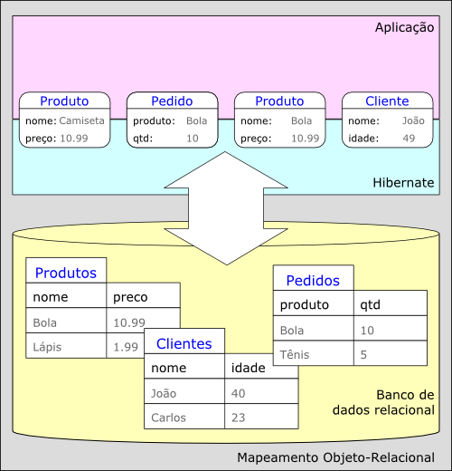
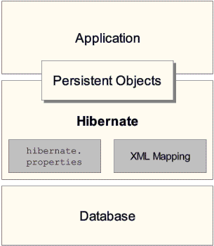
Hibernate: Arquitetura

Slide 13
Hibernate: Prática
Modelo a ser persistido:
Estagiário
- id : int
- nome : String
- idade : int
- sexo: char
- equipe : String
- foto : String
+ getter’s
+ setter’s

Slide 14
Hibernate: Link com apresentação de MYSQL
Apresentação de MYSQL...

Slide 15
Hibernate: Arquitetura do novo projeto
Versionamento
1
Layout
5
SVN
PRIME 3.3.1
IDE + JDK
2
MVC
6
ECLIPSE + JDK 1.6
JSF 2.1.7
Servidor
3
Persistência
7
TOMCAT 7.027
HIBERNATE + JPA
Ger. Bibliotecas
4
Banco
8
MAVEN
MYSQL

Slide 16
Hibernate: Novo projeto
Versionamento
1
SVN
Adicionar ou Baixar projeto do SVN
Criação de projeto Web
JDK: 1.6
index.xhtml
Criação do servidor
Servidor: Tomcat 7.027
Adicionar estrutura do Maven
POM
mvn eclipse:eclipse
Deployment Assembly
Adicionar dependências do PRIME (primefaces)
Adicionar JSF
Add Dependência JSF (jsf-api + jsf-impl )
Apontar JSF no “web.xml”
Servlet+Servlet-Mapping
Criação do“faces-config.xml”
IDE + JDK
2
ECLIPSE + JDK 1.6
T
Servidor
3
TOMCAT 7.027
T
Ger. Bibliotecas
4
MAVEN
Layout
5
PRIME 3.3.1
T
MVC
6
JSF 2.1.7

Slide 17
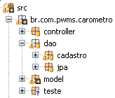
Hibernate: PRIME + BEAN
Adicionar dependências do Hibernate
jpa-api
hibernate-entitymanager
Adicionar dependências do MYSQL
mysql-connector-java
Inserir as pastas
css
template
images
content
Criar estrutura de pacotes
Criar BEAN de Controle
Instanciar BEAN no faces-config
Trocar a instanciação por Anotações
T
Persistência
7
HIBERNATE + JPA
T
8
Banco
MYSQL
T

Slide 18
Hibernate: etapas
Fazer os métodos EDITAR e EXCLUIR com mensagens somente
Alinhar ID e IDADE ao centro da coluna
Apresentar o ID do estagiário ao clicar em excluir
Apresentar confirmação ao usuário se deseja excluir
Excluir o estagiário

Slide 19
Hibernate: PRIME + BEAN
Criar uma classe de teste para o Hibernate
Criação da INTERFACE DAO (Grande DAO) no pacote JPA
Criação da INTERFACE DAO (Pequeno DAO) no pacote CADASTRO
Criação da IMPLEMENTACAO (Grande DAO) no pacote CADASTRO

Slide 20
Hibernate: Arquitetura Nova
Serializable
DAO
(interface genérica1)
IEstagiarioDAO
(interface genérica 2)
DAO JPA GENERIC
(implementação genérica)
Métodos
(específicos e abstratos)
INSERT
Bean
DELETE
EstagiarioDAOImpl
(implementação real)
UPDATE
Métodos
(específicos e concretos)
FINDONE
EstagiarioImpl2
(implementação real)
FINDALL

Slide 21
Hibernate: Arquitetura Nova
Serializable
DAO
(interface genérica1)
DAO JPA GENERIC
(implementação genérica)
?
IEstagiarioDAO
(interface genérica 2)
CRUD
?
EstagiarioDAOImpl
(implementação real)

Slide 22
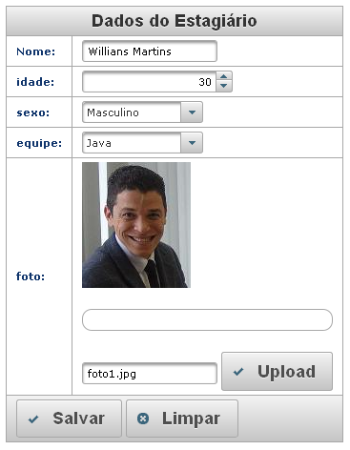

Hibernate: Visual
Estagiários
- id : int
- nome : String
- idade : int
- sexo: char
- equipe : String
- foto : String
+ getter’s
+ setter’s

Slide 23
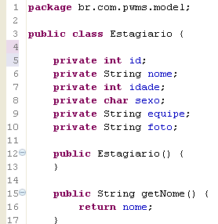
Hibernate: Criação do modelo
Estagiários
- id : int
- nome : String
- idade : int
- sexo: char
- equipe : String
- foto : String
+ getter’s
+ setter’s

Slide 24
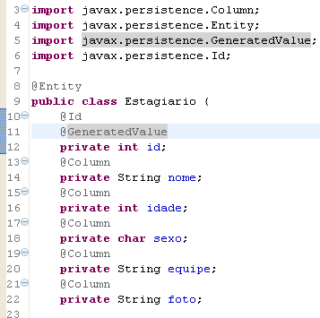
Hibernate: Transformar modelo em Entidade

Slide 25
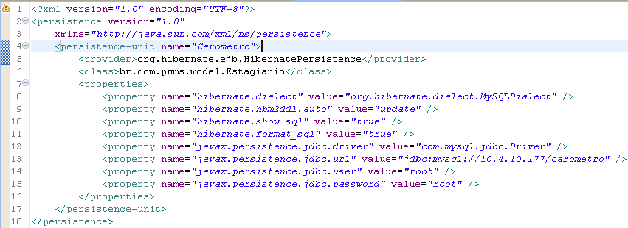
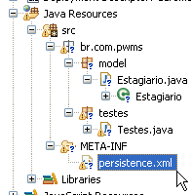
Hibernate: Criar arquivo de Persistência (persistence.xml)

Slide 26
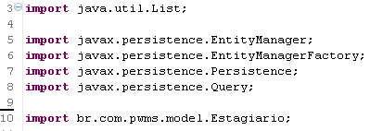
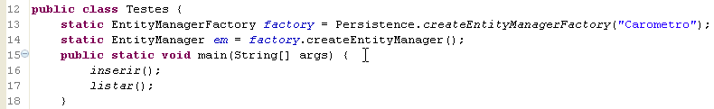
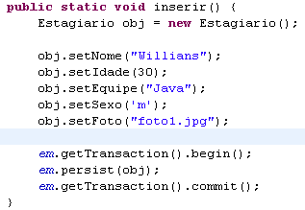
Hibernate: Criar classe de teste
Importações
Declaração da Fábrica de entidade
Declaração do Gerenciador de entidade
Criação de métodos

Slide 27
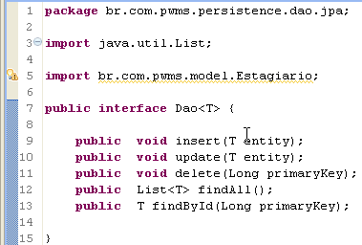
Hibernate: DAO
Criar interface DAO

Slide 28
Hibernate: Produtividade
MODEL
LISTAGEM
Bean de Controle
INC-ALT

Slide 29
Hibernate: Produtividade
MODEL
LISTAGEM
BEAN de Controle
INC-ALT
Péricles
Lilian
Andressa
Tayan
FILTROS
Rafael
Lucas
Pablo
Christopher

Slide 31


